Slide 1
Отчет ВО
Ассоциация молодых стоматологов
2023-2024 года

Slide 2
Сентябрь 2023 год
Было проведено собрание отряда. Разрабатывали план на учебный год.
Был проведен отбор в отряд.

Slide 3
В этом учебном году мы сделали акцент на проведение акции «Ярмарка здоровья» в образовательных учреждениях

Slide 4
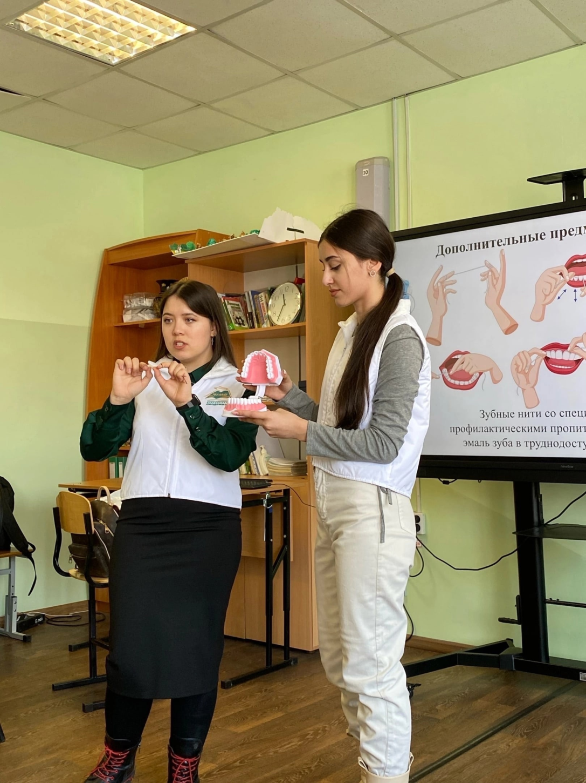
Октябрь 2023г. – «Ярмарка здоровья».
«Урок гигиены полости рта» для учащихся 9-11 классов

Slide 5
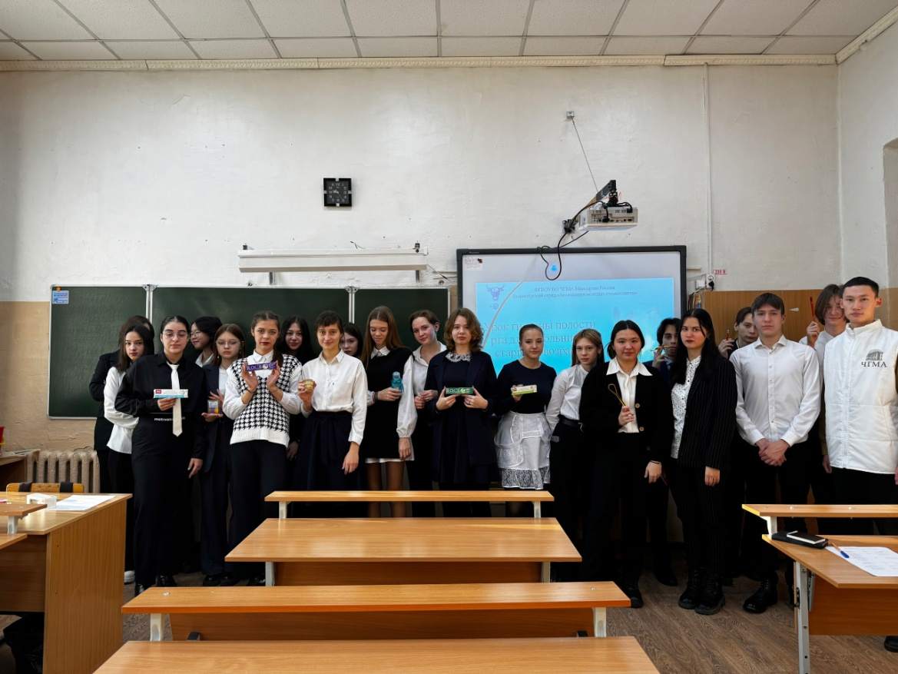
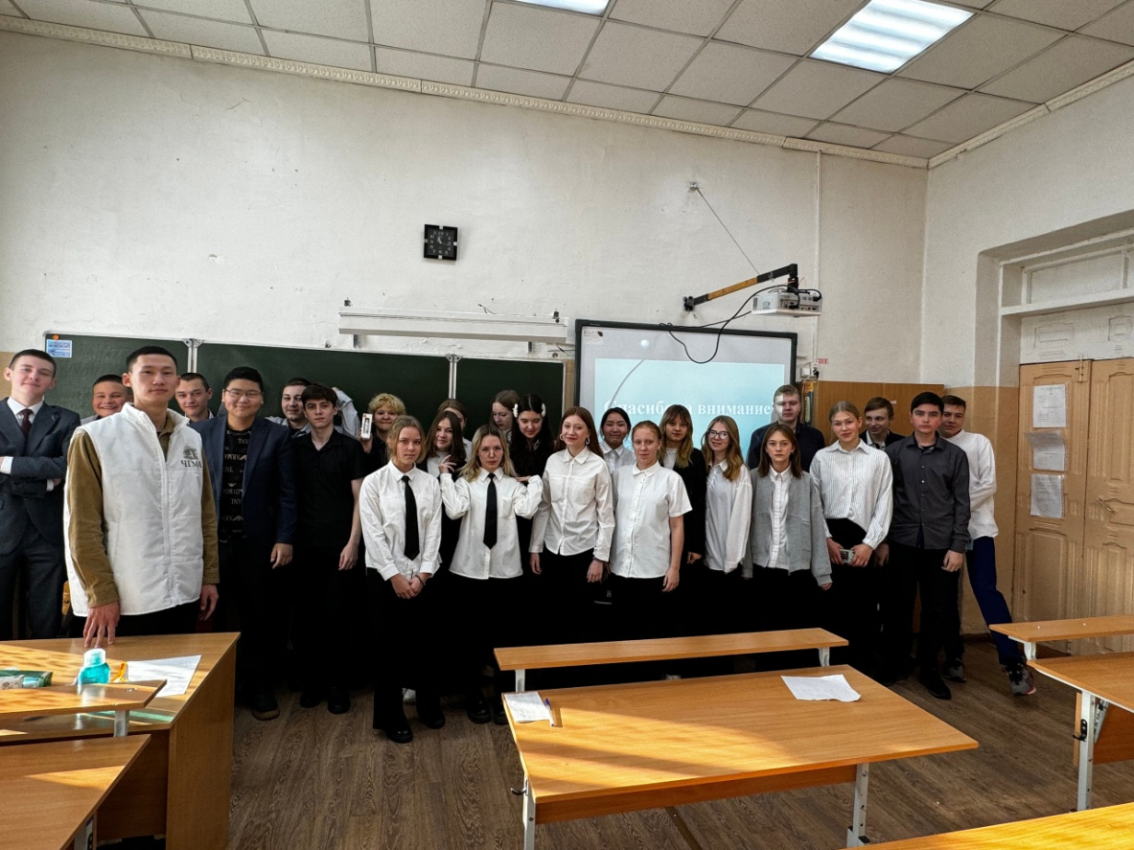
Акция «Ярмарка здоровья» в МБОУ СОШ № 3 и 4 10.11.2023 и 24.11.2023

Slide 6
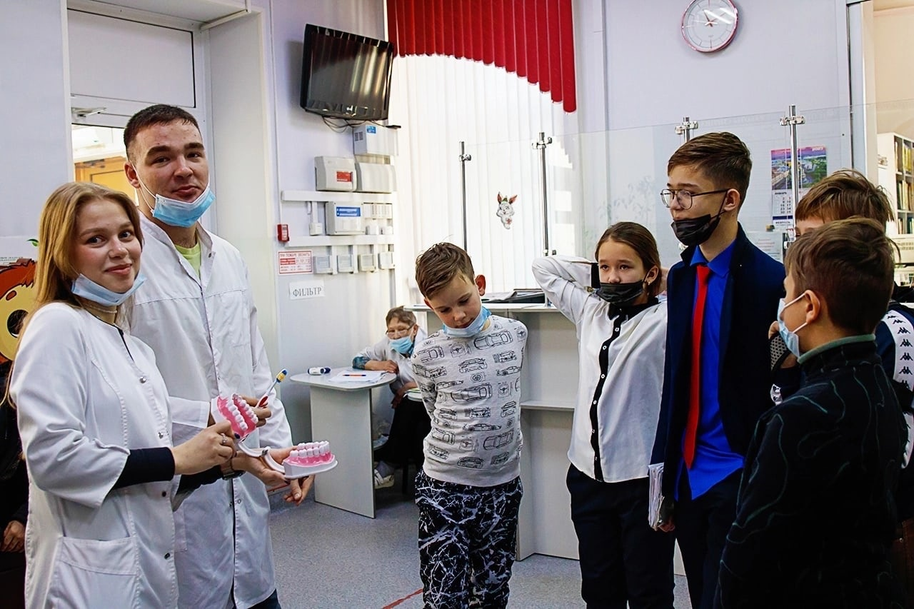
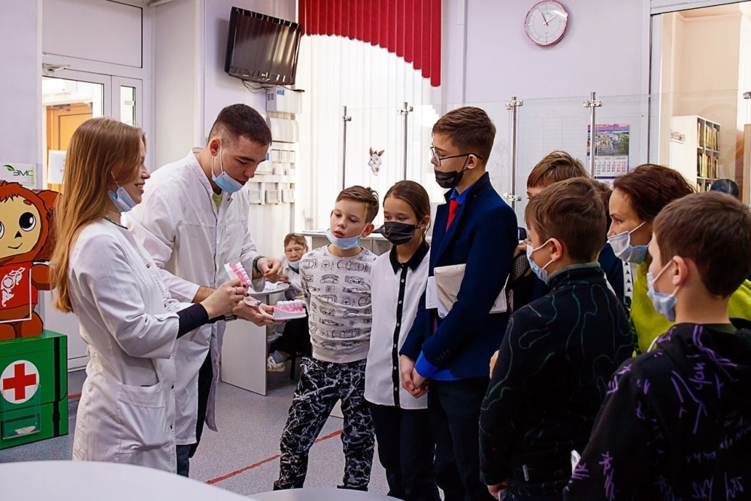
Ноябрь 2023г. – Мастер-класс по гигиене полости рта для детей в Краевом врачебно-физкультурном диспансере

Slide 7
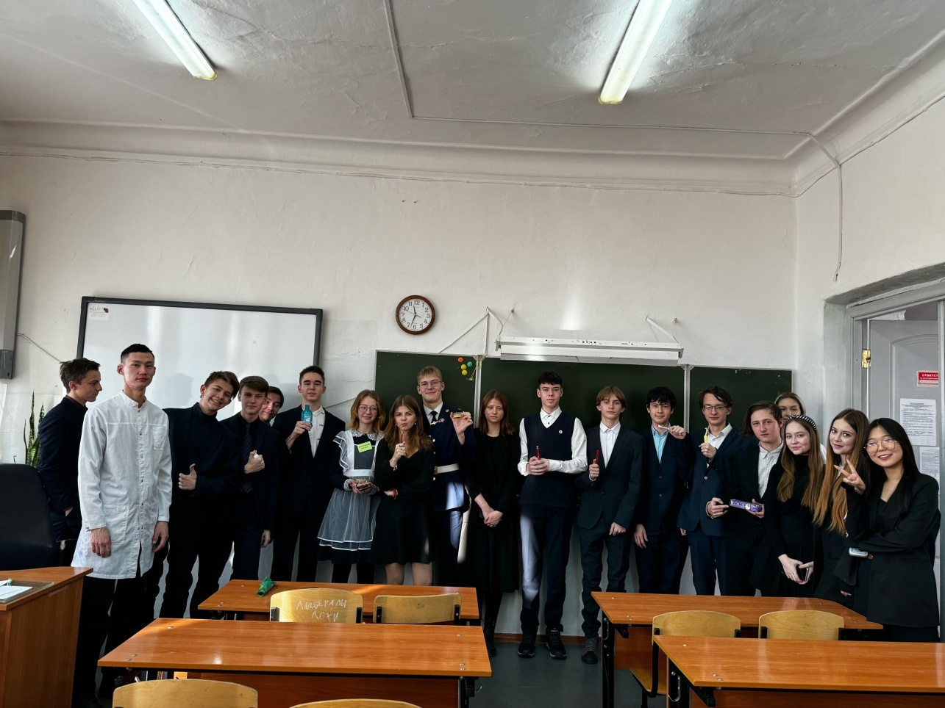
Акция «Ярмарка здоровья» в МБОУ СОШ № 12 и гимназия №21 08.12.2023 и 22.12.2023

Slide 8
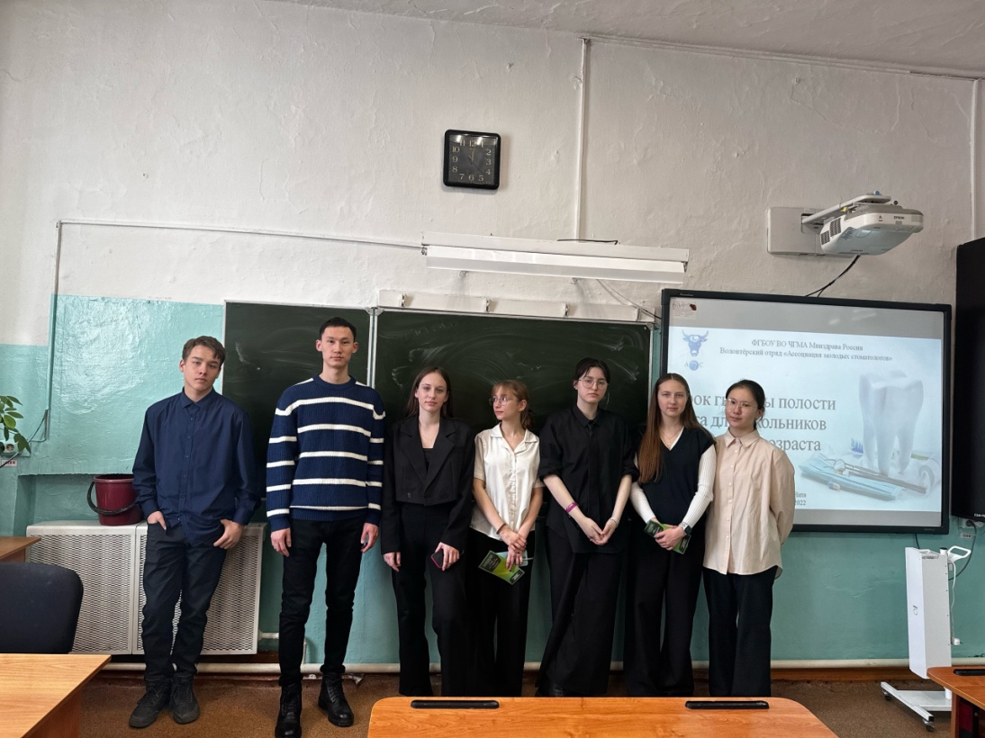
Акция «Ярмарка здоровья» в МБОУ СОШ № 38 и №35 01.03.2024 и 15.03.2024

Slide 9
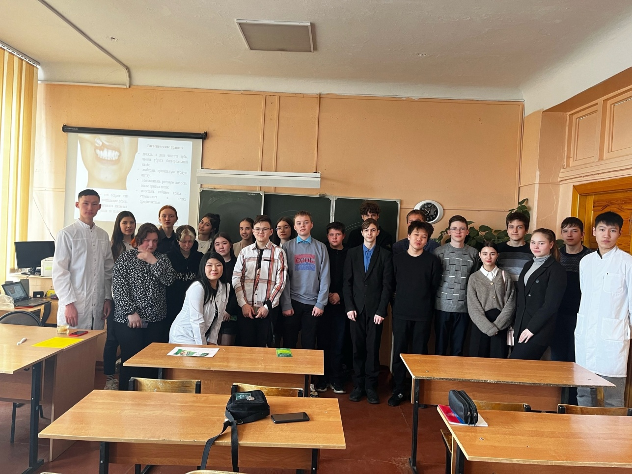
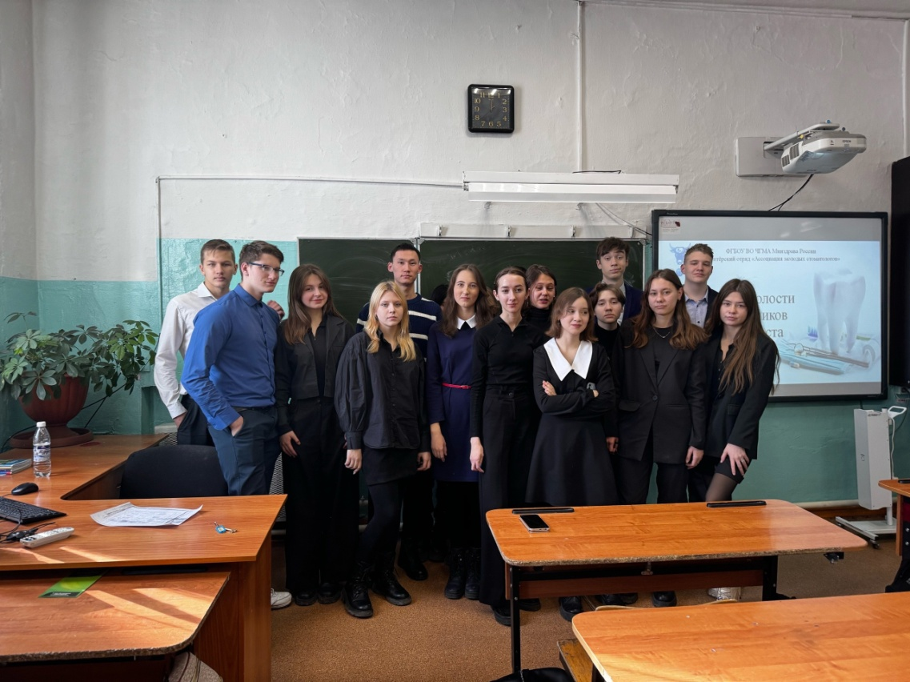
Акция «Ярмарка здоровья» в МБОУ СОШ № 49 и №43 05.04.2024 и 19.04.2024

Slide 10
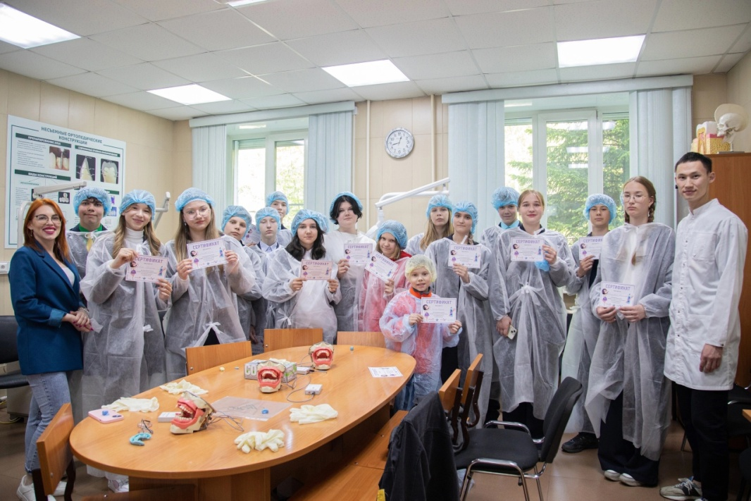
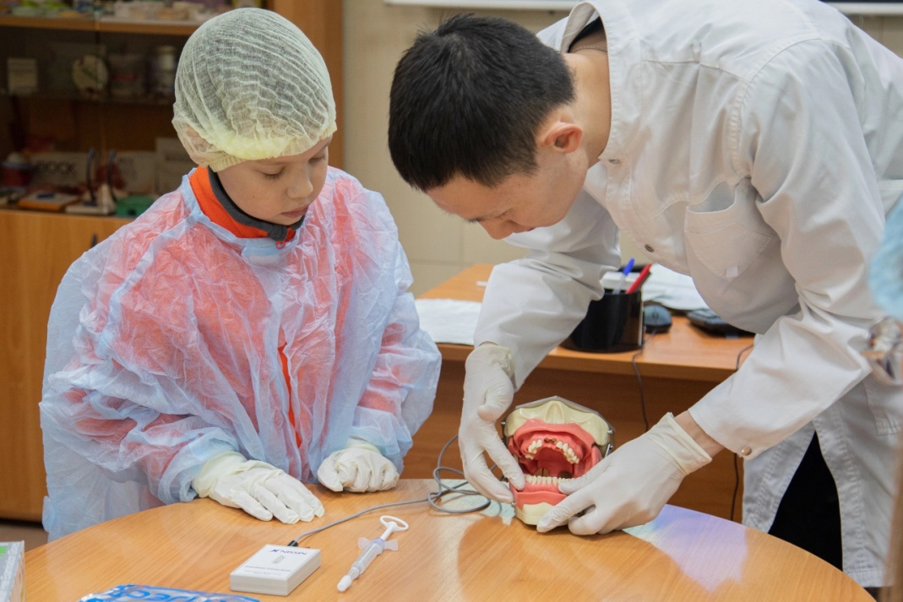
24 мая 2024 года Урок по гигиене полости рта

Slide 11
Спасибо за внимание!

